Slide 1
新一代ARP综合系统 增值税发票识别验真功能说明
计算机网络信息中心管理信息化部

Slide 2
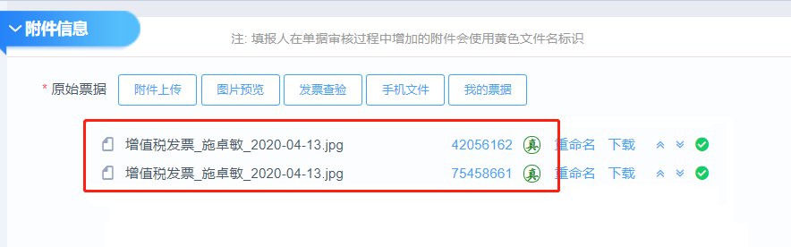
功能概览
针对新一代ARP综合财务系统提供增值税发票识别、验真功能。启用本功能后，报销人无需人工查验增值税发票的真伪，系统可自动识别并进行验真。

Slide 3
目录
1
Contents
增值税发票上传及识别

Slide 4

票据上传方式
01
方式1：通过手机APP我的票据上传
02
方式2：通过PC端扫码上传
03
方式3：通过PC上传附件方式上传
说明：以上三种方式效果相同，使用者根据本所财务规定及个人操作习惯选择其中一种即可。

Slide 5
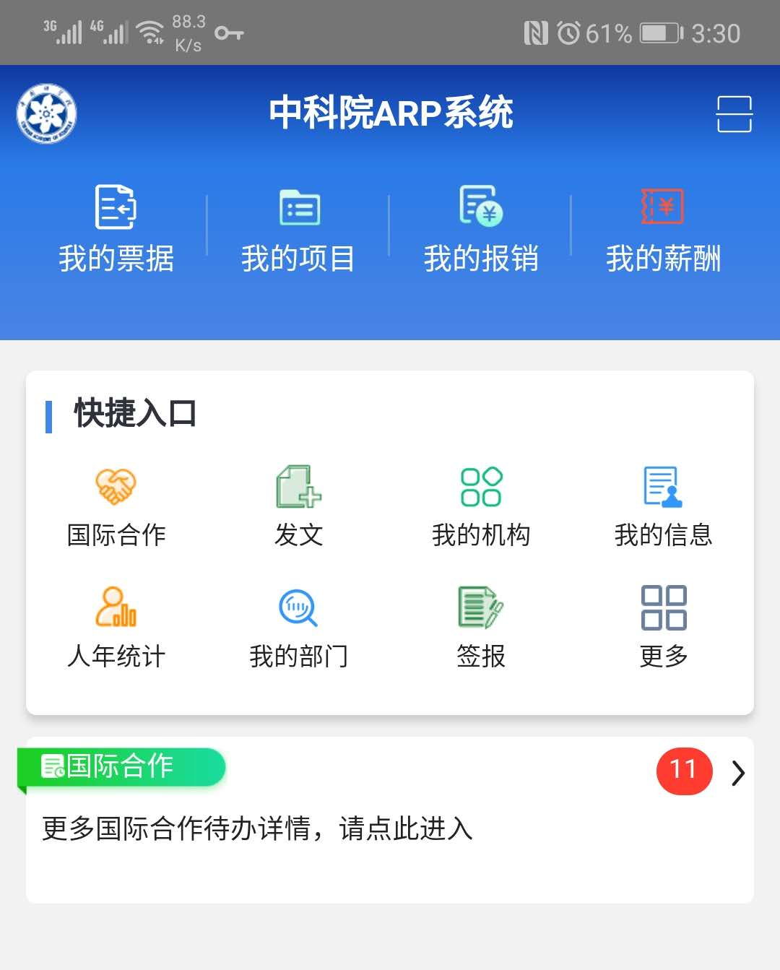
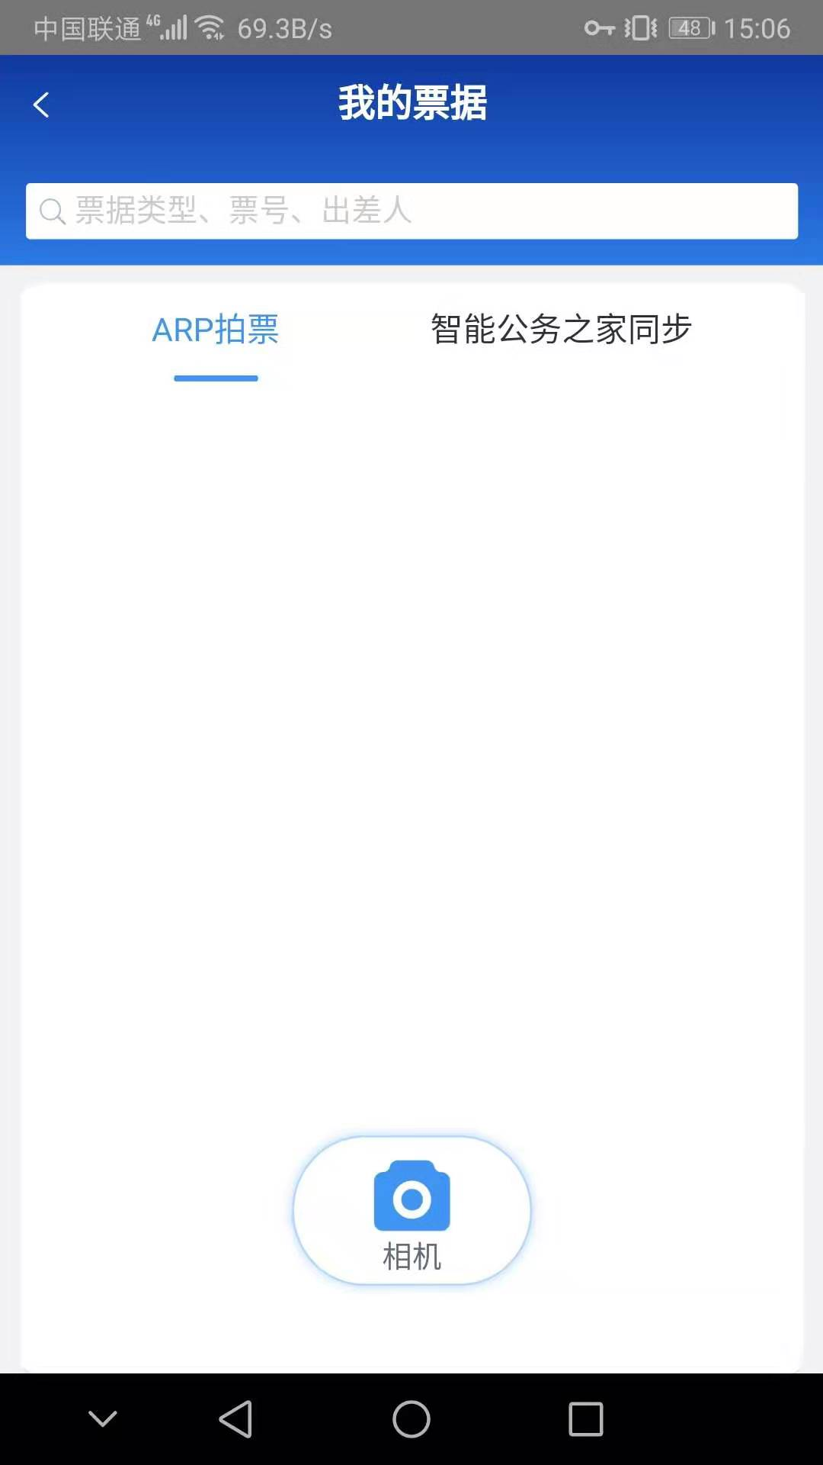
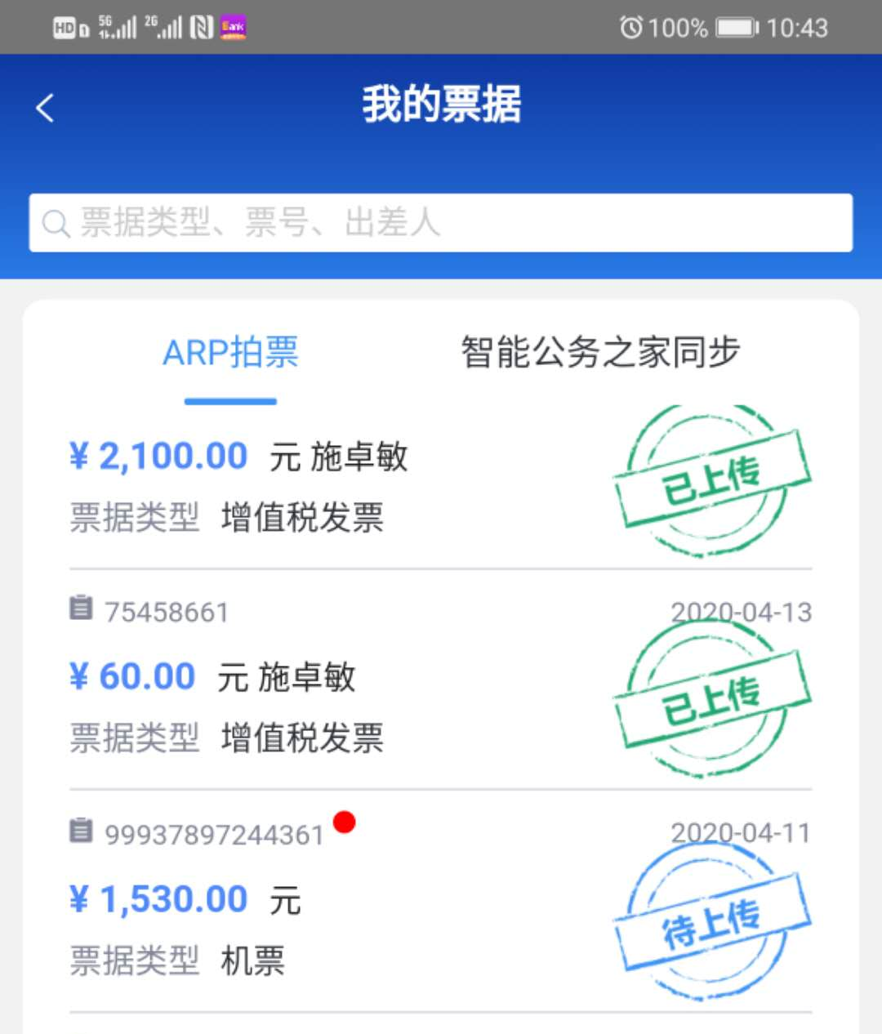
票据上传方式1
方式1：通过新一代ARP手机APP上传
1、点击我的票据图标，进入操作界面
2、点击相机按钮，拍摄增值税发票（安卓手机为单击，苹果手机为双击）
3、识别后的票据会显示为待上传，点击上传即可。

Slide 6
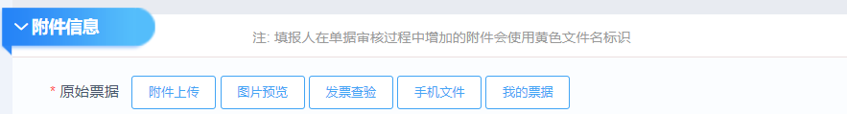
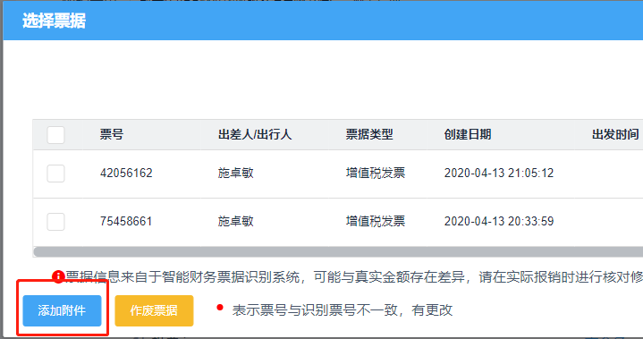
票据上传方式1
方式1：通过新一代ARP手机APP
4、登录新一代ARP报销系统PC端，点击附件信息中的我的票据，选择增值税发票

Slide 7
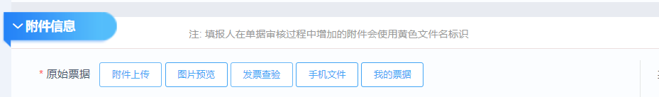
票据上传方式2
方式2：通过新一代ARP报销系统PC端扫码上传附件的方式上传
1、登录新一代ARP报销系统PC端，点击附件信息中的手机文件

Slide 8
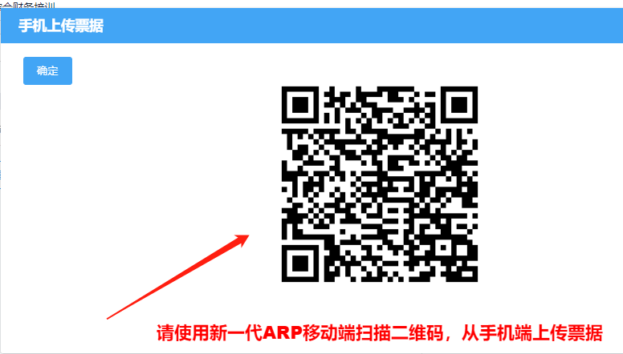
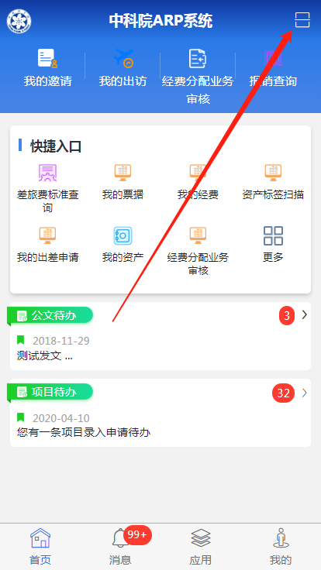

票据上传方式2
方式2：通过新一代ARP报销系统PC端扫码上传附件的方式上传
2、使用新一代ARP的移动端扫码，上传附件

Slide 9

票据上传方式3
方式3：通过新一代ARP报销系统PC端上传附件的方式上传
1、点击上传附件，选择增值税发票照片或者电子发票PDF上传

Slide 10
目录
2
Contents
增值税发票查验

Slide 11
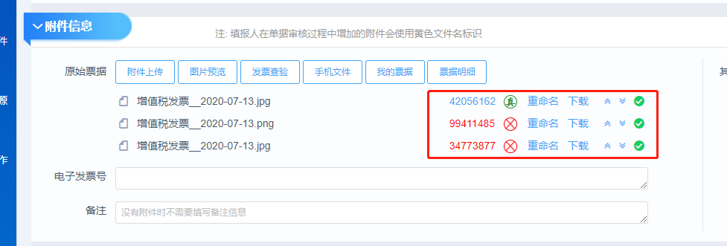
发票查验
说明：凡是查验通过的，都会有“真”这样的标志，查验失败显示“ ”

Slide 12
目录
3
Contents
补充说明

Slide 13
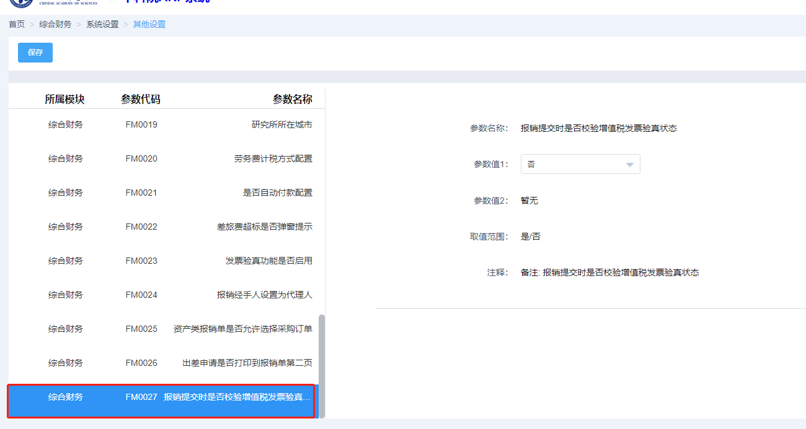
补充说明
1
票据识别后信息错误怎么办
票据可能会因为折损、打印不清等原因在识别后信息不对，识别后的结果均支持修改，拍票人、报销人可以在移动端和PC端进行修改
2
拍票人和报销人可以不是同一人吗？
可以是不同的人员。
3
系统支持识别结果错误不允许提交吗？
财务人员可以在综合财务-系统设置-其他设置中进行配置，如右图，该功能需要在升级到V3.2.1版本才可以使用。

Slide 14
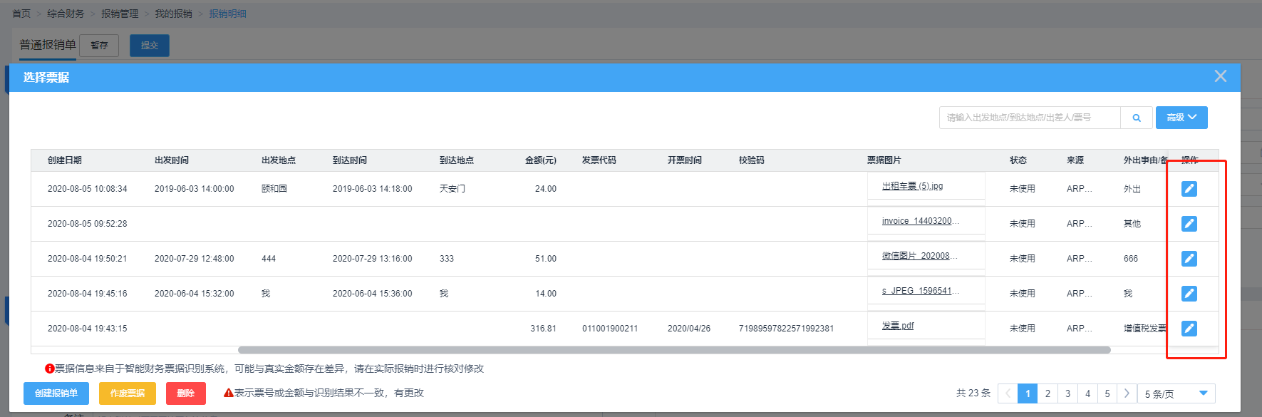
补充说明
4
查验失败的常见原因
如果增值税发票验真失败，系统会显示 经过研究所试点反馈，常见的验真失败源于票据识别结果不对，例如校验码错误。如果系统提示 ，可以编辑票据，确认并修改票据信息后系统会自动重新查验。

Slide 15
谢谢观看

